Slide 1
UKM 2025
Fokussak: What would Jesus do?
Ressurs til ungdomsråd/ungdomsting

Slide 2
Innledning
I denne PowerPointen vil dere finne tre ulike tilnærminger til tema for UKM 2024s fokussak. Disse kan ungdomsråd/ungdomsting ta i bruk for å jobbe med temaet under deres samlinger.
Dere kan velge å bruke hele ressursen eller gjøre et utvalg av deler av den, alt etter hva som passer best.
Innspill til fokussaken bes sendes inn på www.kirken.no/ukm2025.
Lykke til!

Slide 3
Ungdommens kirkemøte 2024 vedtok følgende fokussak for UKM 2025:
What would Jesus do? Jesus sier: "Følg meg." Men hva betyr det egentlig i dag, 2000 år senere? Å følge Jesus, som en "læresvein," er ifølge bibelen en av de største oppfordringene vi mennesker får. Men tar vi denne utfordringen på alvor i dag? Hvordan blir vi mer lik Jesus, og hvordan ser det ut i praksis? Kirken har i flere århundrer vært etterfølgere av Jesus. Men lærer vi fortsatt ungdommen å følge ham? I en tid hvor mange unge sliter med fremtidsangst, selvrealisering og mental helse, kan etterfølgelse av Jesus gi dem håp og retning?

Slide 4
Del 1 – Vote with your feet
Hensikten med denne øvelsen er at deltakerne må ta stilling til påstander som gruppen etterpå reflekterer sammen rundt. Gjennomføring: Still alle deltakerne på en rekke. Den som leder øvelsen leser opp en og en påstand. Hvis deltakeren er enig i påstanden tar den ett steg frem, er man uenig tar man ett steg bak. Ta gjerne en runde med deltakerne etter hver påstand hvor de reflekterer rundt hvorfor de valgte som de gjorde.
Eksempler på etiske påstander/dilemmaer:
Det er greit å bryte reglene hvis det er for en god sak.
Vi har ansvar for å hjelpe folk i nød, selv om det går utover vår egen komfort.
Det er riktig å gi alle en ny sjanse, uansett hva de har gjort.
Vi bør prioritere miljøet fremfor økonomisk vekst.
Lojalitet til familie og venner bør gå foran det som er rettferdig for alle.
Man har et ansvar for å si ifra hvis man ser noe galt, selv om det kan skade ens eget rykte.

Slide 5
Del 2 - Case
Case 1. Vennskap og svik
Du oppdager at en av vennene dine har pratet negativt om deg bak ryggen din, men vennen din later som ingenting når dere er sammen. Hvordan kan du håndtere situasjonen?

Slide 6
Refleksjonsspørsmål:
Hvilke følelser oppstår eller kjenner du på når du opplever et svik av noen nære som du stoler på? Hva motiverer deg til enten å konfrontere, eller tilgi dem?
Jesus ble også sviktet av sine nærmeste, for eksempel da Judas forrådte han (Mark. 14, 10-11) og da Peter fornektet han (Mark 14, 66–72). Hvordan ville du reagert hvis du var i Jesu sko? Skal man alltid håndtere andres svik slik Jesus gjorde?
Hva betyr tilgivelse?
Hva kan det bety å "elske sine fiender" (Luk. 6, 27)?
Hvordan viser du kjærlighet til noen som har sviktet deg?

Slide 7
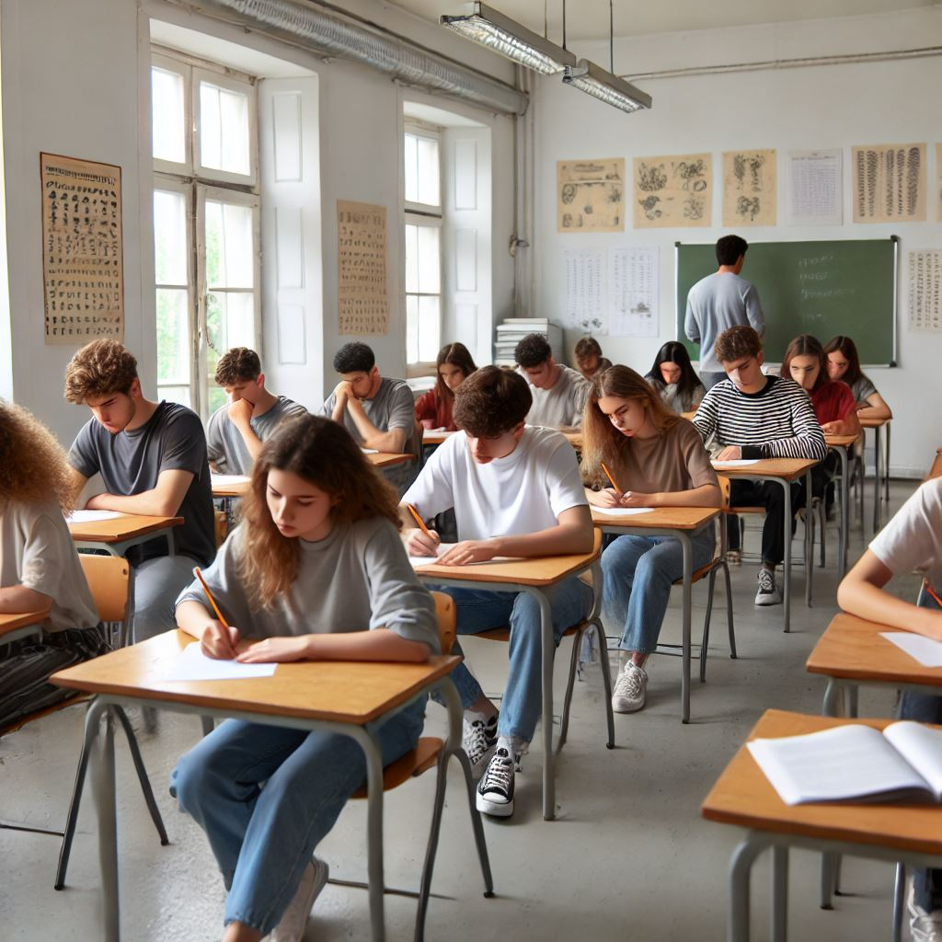
Case 2: Skolearbeid og juks
Du har muligheten til å jukse på en eksamen for å få en bedre karakter uten å bli tatt.
Du vet at flere av vennene dine planlegger å jukse. Hva velger du å gjøre?

Slide 8
Refleksjonsspørsmål:
Hva er viktigst for deg: å få en god karakter eller å være ærlig?
Hvordan prioriterer du ærlighet og integritet i livet ditt?
Hvordan tror du Jesus ville ha håndtert fristelsen til å jukse?
Hvordan kan du påvirke vennene dine til å velge det riktige, selv når de velger å gjøre noe feil?
Er det ditt ansvar å si i fra hvis andre jukser?

Slide 9
Case 3: Egen identitet
Du føler at du ikke passer inn med vennene dine, og du blir presset til å tilpasse deg en stil eller atferd som ikke føles helt riktig for deg. Skal du endre deg for å bli likt, eller stå for hvem du er?

Slide 10
Refleksjonsspørsmål:
Har du kjent på følelsen av å bli presset til å endre deg, og i så fall i hvilke situasjoner? Hva er det som gjør det vanskelig å være deg selv?
Hvordan tror du Jesus ville ha håndtert presset til å tilpasse seg andres forventninger? Hva kan vi lære fra hvordan han forble tro mot sitt kall og den han var?
Hva sier Bibelen om vår identitet i Kristus? Hvordan hjelper slike tekster fra Bibelen meg til å forstå hvem jeg er? Eksempler på bibelvers: Joh. 1, 12 Joh. 15,16 Joh. 15, 25 Rom. 8,1 1. Kor. 12,27 Ef. 2,10 Fil. 4,13

Slide 11
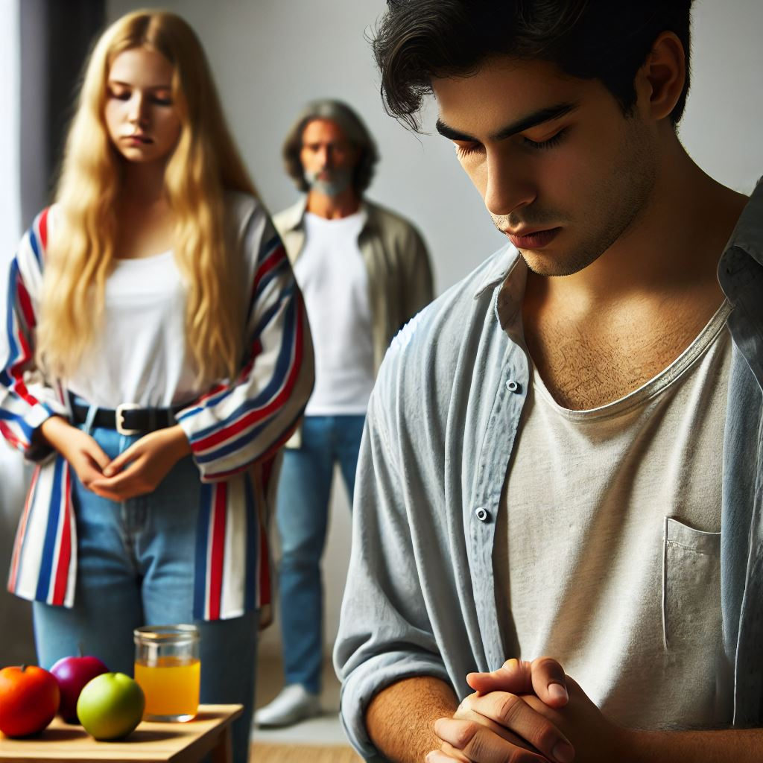
Case 4: Stille opp i sorg
En venn går gjennom en vanskelig tid, enten på grunn av en familiekonflikt eller at noen har gått bort.
Du vet ikke hva du skal si eller gjøre, men du vil være der for dem. Hvordan kan du vise støtte på en god måte?

Slide 12
Refleksjonsspørsmål:
Hvorfor kan det være vanskelig å forholde seg til noen som er i sorg?
Hva kan du gjøre for å være en god støtte, selv når du ikke vet hva du skal si eller gjøre?
Kjenner du til historier fra Bibelen hvor Jesus møter mennesker i sorg? Er dette en måte vi kan møte andre som er i sorg?

Slide 13
Case 5: Digital respekt og mobbing
En venn eller klassekamerat blir mobbet på nettet, og du får med deg det som skjer. Du føler deg ukomfortabel med å stå imot mobberne, men vet samtidig at det er feil å bare være stille.

Slide 14
Refleksjonsspørsmål:
Hva føler du når du opplever at noen bli mobbet på nettet? Hvordan kan du være en god venn i slike situasjoner?
Hva sier Jesus om å beskytte de svake og hjelpe de som lider? (Matt. 25,40) Hvordan kan du følge Jesu eksempel?
Hva er risikoene ved å være stille når man ser mobbing? Har man et ansvar når man ser noen bli mobbet? Hvordan kan vi engasjere oss for rettferdighet?

Slide 15
Del 3 - Fremtidshåp
Lovet være Gud, vår Herre Jesu Kristi Far, han som i sin rike miskunn har født oss på ny til et levende håp ved Jesu Kristi oppstandelse fra de døde! 1. Pet 1,3

Slide 16
Dette bibelverset finner man i to av Den norske kirkes liturgier, i ordning for dåp og ved begravelse
Refleksjonsspørsmål
Hvilken mening får disse ordene når de leses opp ved begynnelsen (barnedåp) og utgangen av et liv?
Hvilket fremtidshåp gir troen på Jesus oss for livet vi lever på jorden?
Hvilket håp har vi for livet etter døden?
Hva betyr «levende håp» for deg?

